Slide 1
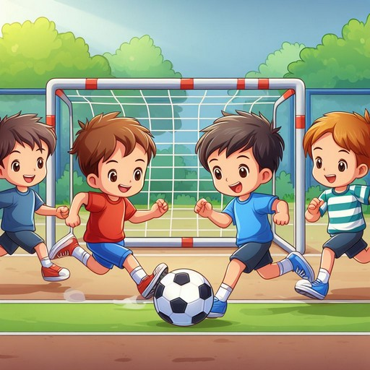
Українська мова
2 клас
Числівники. Службові слова
Урок 81
Добираю числівники

Slide 2
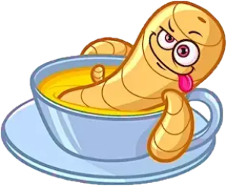
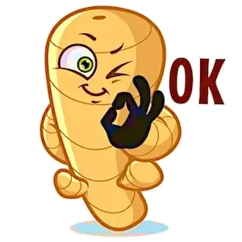
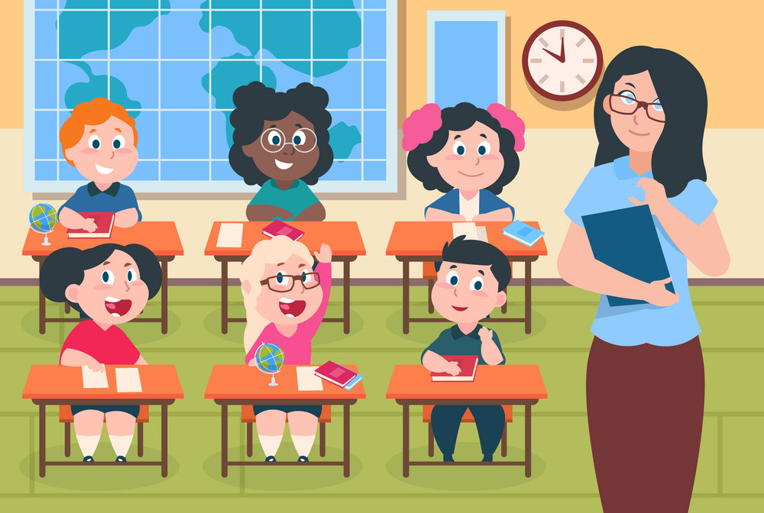
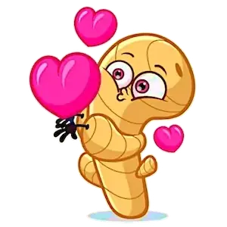
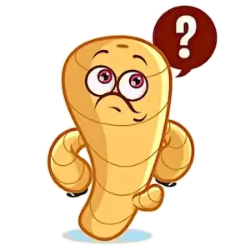
Налаштування на урок
Обери корінчик імбиру, який відповідає твоєму очікуванню від уроку
Щоб урок пройшов не марно,
Треба сісти рівно й гарно.
А щоб знання здобути,
Треба уважним бути.
Я з усім впораюсь
Я втомлюсь
Чекаю цікавий урок
Буде складно та не зрозуміло

Slide 3
Відгадай загадку
По м’ячу ногами б’ють,
Пас один одному віддають.
Комбінація і … гол!
Знають всі цю гру - … .
футбол
Що ти знаєш про футбол?
Скільки спортсменів у кожній команді?
Скільки таймів у цій грі?
Скільки часу триває кожен тайм?
Чи любиш ти грати у футбол?
У відповідях ти використовуєш числа

Slide 4
Повідомлення теми уроку
Сьогодні на уроці української мови ми поспілкуємось про активний відпочинок. Ознайомимось з терміном «числівник»; будемо вчитися розпізнавати числівники у тексті та записувати відповіді на подані запитання.

Slide 5
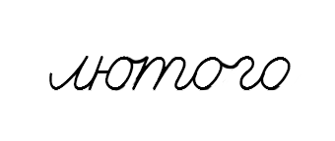
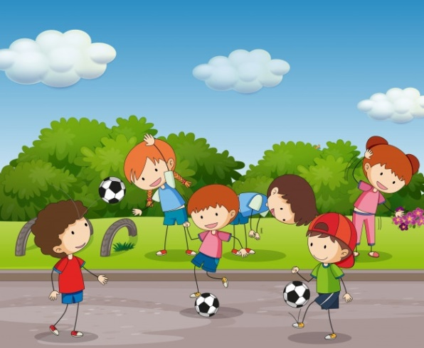
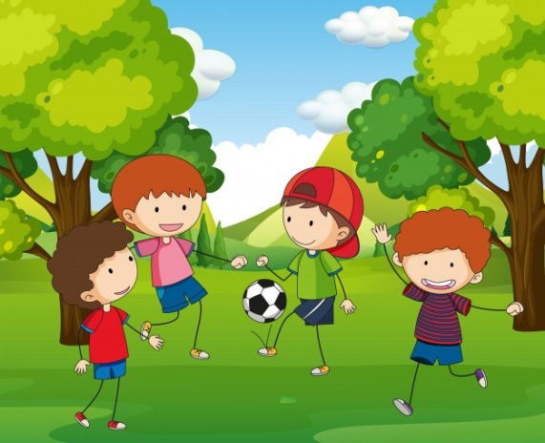
Словникова робота
Прочитай слова. Що їх об’єднує? Запиши слова з пам’яті.
Футбол, футболіст, футбольний, футболити.
Підкресли іменники – однією рискою, дієслова – двома, прикметники - хвилястою.

Slide 6
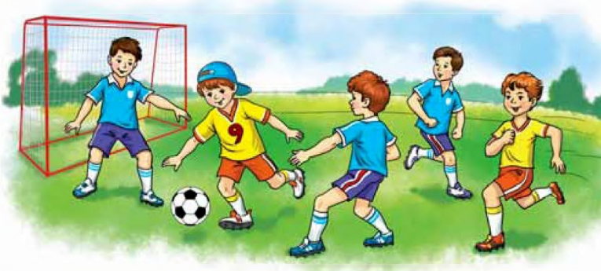
Щебетунчик запросив друзів уболівати за його команду
Розглянь малюнок. Розкажи, які змагання відбуваються.
Скільки команд грає на полі?
Скільки гравців борються за м'яч?
Під яким номером грає Щебетунчик?
Проведи дослідження!
На яке питання відповідають підкреслені слова?
Що називають ці слова – предмети, ознаки, числа чи дії?
Запиши відповіді на два перших запитання Ґаджика.
Числа записуй словами.
Підкресли назви чисел.
Підручник.
Сторінка
100

Slide 7
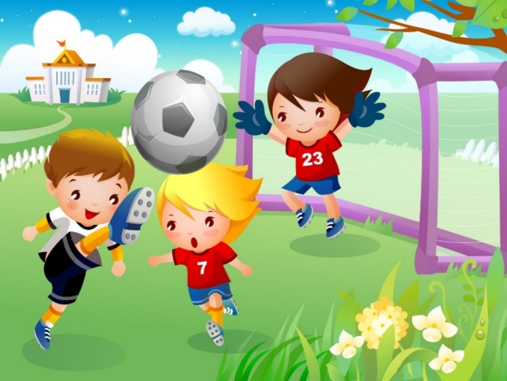
Прочитай правило про числівники
Пам'ятка
Числівники називають числа і відповідають на питання СКІЛЬКИ?
Як думаєш, чому ці слова називають числівниками?
Доповни подане речення і запиши. Підкресли числівник.
Підручник.
Сторінка
100

Slide 8
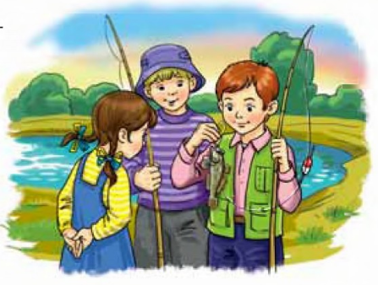
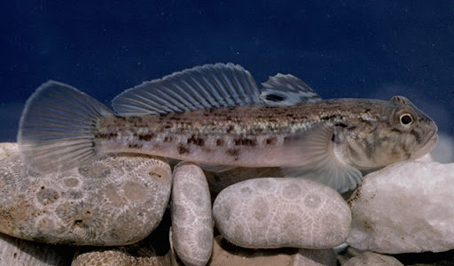
Після футбольного змагання Читалочка розповіла,
як ходила з друзями на риболовлю.
Прочитай про це у вірші. Постав питання до виділених слів.
* Чималі – досить великі.
Упіймав Андрій дві щуки –
чималі*, як в тата руки.
Ярослав приніс додому
от таких чотири соми.
А Петрові на гачок
упіймавсь один … бичок**.
Ігор Січовик
** Бичок – невелика головата риба.
Запиши відповіді на запитання Читалочки. Підкресли числівники.
Скільки хлопців ловило рибу?
Скільки рибин вони впіймали?
Підручник.
Сторінка
101

Slide 9
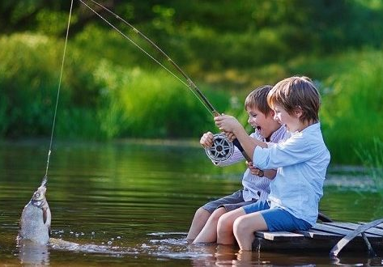
Перевір записані речення
Підкресли числівники.
Підручник.
Сторінка
101

Slide 10
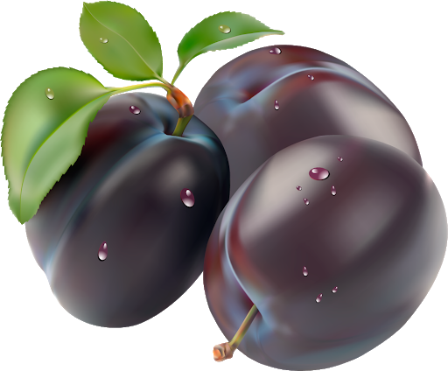
Родзинка запропонувала друзям розв'язати задачу
Прочитай її. Назви числівники.
Запиши відповідь на запитання задачі одним реченням. Підкресли числівник.
Мав Сергійко десять слив.
Ними друзів пригостив:
дві – Наталочці віддав,
три – одержав Ярослав.
І Тимку дісталось дві.
Скільки сливок з'їв Сергій?
Ігор Січовик
Підручник.
Сторінка
101

Slide 11
Утвори слова за допомогою арифметичних дій
100 + ЛИК =
СТОЛИК
Склади з кожним словом речення, уживаючи числівник і запиши.
7 + Я =
СІМ’Я
Підручник.
Сторінка
101

Slide 12
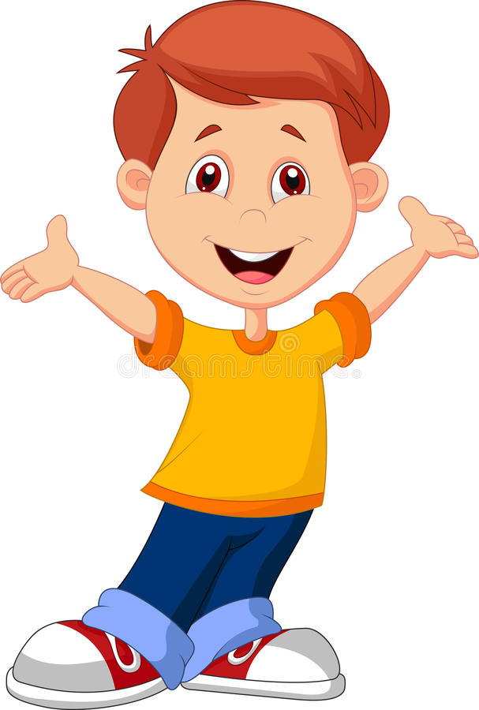
Додаткове завдання
Яким, на твою думку, був Сергійко, що пригостив сливами друзів? Чому так вважаєш?
Напиши про це 2-3 речення.
Використай хоча б один числівник.
На мою думку, Сергійко був добрим хлопчиком. Він залишив собі всього три сливи.
Підручник.
Сторінка
101

Slide 13
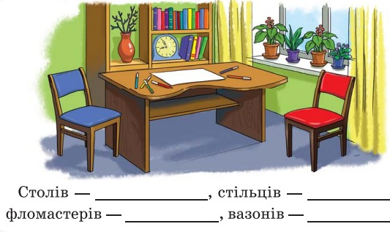
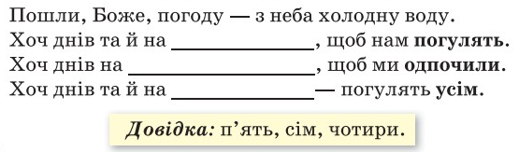
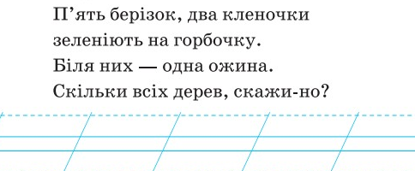
Робота в зошиті
1. Розглянь малюнок. Запиши словами, скільки яких предметів на ньому.
2. Устав у закличку пропущені числівники. Добирай їх з довідки так, щоб вони римувалися з виділеними словами.
п’я т ь
чотири
с і м
один
два
шість
чотири
3. Прочитай задачу. Підкресли числівники. Запиши відповідь на запитання задачі.
Сім дерев усього.
Сторінка
Ст 54

Slide 14
Рефлексія «Імбирний настрій»
Обери емотикон, який відповідає твоєму настрою в кінці уроку
Я дуже втомився
Я з усім впорався
Все було легко та просто
Було складно та не зрозуміло

